Slide 1
Муниципальное бюджетное образовательное учреждение
Перевозского муниципального района Нижегородской области
«Дубская основная общеобразовательная школа»
Выставка удивительных вещей
(Шуточная экспозиция на физическую тему)
Составила:
учитель математики и физики
первой квалификационной категории
Ерёмина Наталья Юрьевна.
с. Дубское, 2014год

Slide 2
Задачи
1. Повторить основные физические законы.
2. Вспомнить биографию учёных и их
выдающиеся открытия.
3. Систематизировать и углублять знания
учащихся по физике.
4. Показать связь физики с такими науками,
как математика, химия, биология,
астрономия, география.
5. Развивать творческие способности
учащихся.

Slide 3
Содержание
Экспонаты от Архимеда
Ньютон и яблоко
Янтарь и электричество
Открытие планеты Нептун
Земля – большой магнит
Х – лучи Рентгена
Легенда о висячих мостах
Подарок великому Эйнштейну
«Животное электричество»
Точка зрения
Карп Вальтера Нернста
Знаменитый попугай

Slide 4
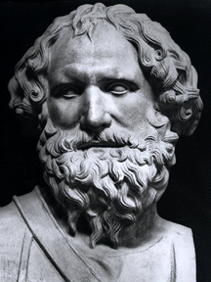
Архимед
- величайший учёный античного мира, древнегреческий математик, физик и инженер (287—212 годы до н.э.)
Часть наших экспонатов тесно связана с именем этого замечательного ученого. У нас их три: знаменитая ванна Архимеда, в которой он открыл свой замечательный закон, проверяя состав вещества, из которого была сделана корона Гиерона, части которой также находятся перед вами; осколок зеркала, с помощью которого великий ученый сжег вражеский флот на подступах к Сиракузам.

Slide 5
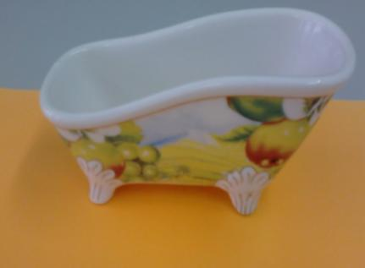
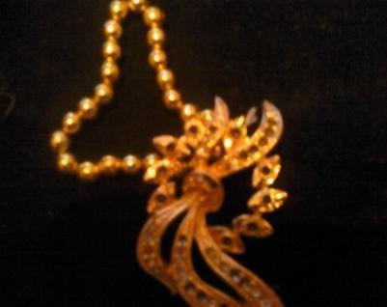
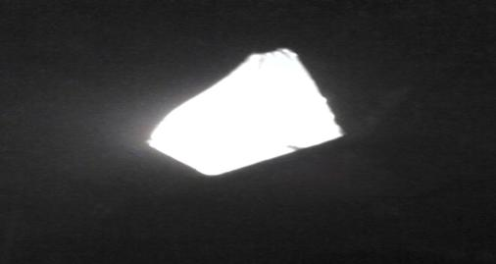

Slide 6
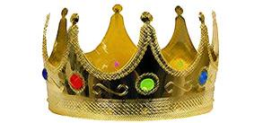
Архимед и Гиерон.

Slide 7
Жил в Сиракузах мудрец Архимед, Был другом царя Гиерона. Какой для царя самый важный предмет? Вы все догадались -
КОРОНА !!!

Slide 8
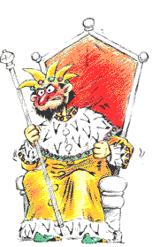
Захотелось Гиерону Сделать новую корону.

Slide 9
Через месяц Гиерону Ювелир принес корону.

Slide 10
И позвал он Архимеда… Началась у них беседа.
Вот корона, Архимед.
Золотая или нет?
Чистым золотом сверкает…
Но, ты знаешь, всё бывает…
Notes:
Вот корона, Архимед. Золотая или нет? Чистым золотом сверкает… Но, ты знаешь, всё бывает! И добавить серебро можно к золоту хитро. А того и хуже - медь, если совесть не иметь. И задумался ученый: - Что известно

Slide 11
И однажды, в ванне моясь, Погрузился он по пояс. На пол вылилась вода – Догадался он тогда, Как найти ОБЪЕМ короны.
Эврика !

Slide 12
Ты оденься Архимед!
Вот сандалии, хитон,
А расскажешь всё потом!
Я придумал Гиерон!
Эврика! Раскрыл секрет!
Notes:
Вот корона, Архимед. Золотая или нет? Чистым золотом сверкает… Но, ты знаешь, всё бывает! И добавить серебро можно к золоту хитро. А того и хуже - медь, если совесть не иметь. И задумался ученый: - Что известно

Slide 13
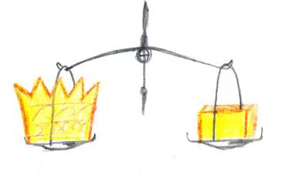
Пусть весы сюда несут И с водой большой сосуд… Всё доставить Гиерону!...
На весы кладем корону, и теперь такой же ровно ищем слиток золотой…

Slide 14
Нет, постой!
Всё понятно!
Мы теперь корону нашу
Опускаем в эту чашу.
Гиерон! Смотри сюда –
В чаше поднялась вода!

Slide 15
Ставлю черточку по краю.

Slide 16
Вынимаю.
А корону?
В воду золото опустим.
В воду золото? Допустим…

Slide 17
Куда?
Поднялась опять вода,
Метку снова ставлю я.

Slide 18
Ничего не понимаю…
Ну, конечно же по краю.
Лишь две черточки я вижу
Эта – выше, эта – ниже.
Но какой же вывод главный?

Slide 19
Постой! Говоришь, объем не равный?
Мастер мой – мошенник явный!
За фальшивую корону
Он ответит по закону!
Равный вес
объём - неравный!
На этом прервалась беседа…
Немало воды утекло с той поры,
Но помнят Закон Архимеда!!!
Notes:
Архимед нашел способ измерить объем твердого тела сложной формы

Slide 20
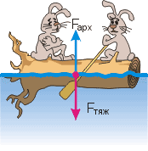
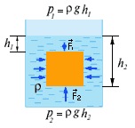
Закон Архимеда :
сила, действующая на погруженное в жидкость (или газ) тело, равна весу жидкости (или газа), вытесненной телом.

Slide 22
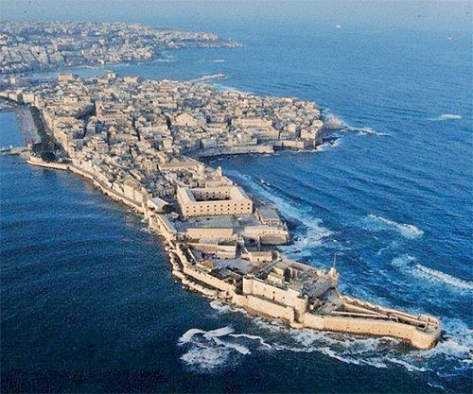
Остров Ортигия, исторический центр Сиракуз, родного города Архимеда.

Slide 23
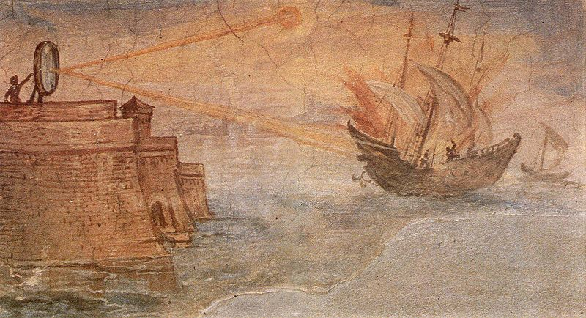

Slide 24
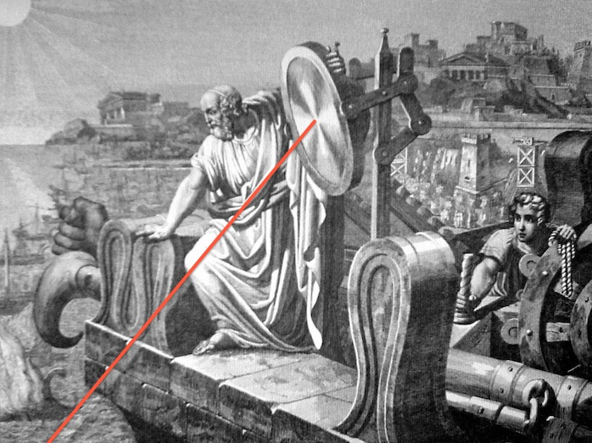
Слава великому Архимеду!

Slide 25
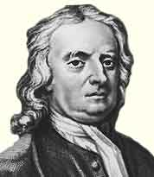
Исаак Ньютон
(1643-1727)
— английский математик, механик, астроном и физик, создатель классической механики, член (с 1672) и президент (с 1703) Лондонского королевского общества. Один из основоположников современной физики, сформулировал основные законы механики и был фактическим создателем единой физической программы описания всех физических явлений на базе механики, открыл закон всемирного тяготения, объяснил движение планет вокруг Солнца и Луны вокруг Земли, а также приливы в океанах, заложил основы механики сплошных сред, акустики и физической оптики.

Slide 26
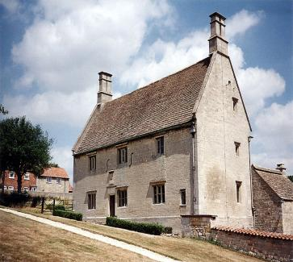
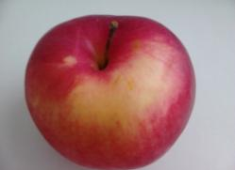
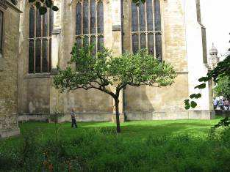
Небольшой двухэтажный домик находился в уютной долине, где бьют чистые ключи. Небольшой спуск из дома вел к речке. Из окон открывался живописный вид сада, где Ньютон любил сидеть. Может быть, именно в этом саду упало знаменитое яблоко, "подсказавшее" Ньютону закон всемирного тяготения.
По легенде, эта яблоня выращена из семечка яблока, упавшего на голову Исаака.

Slide 27
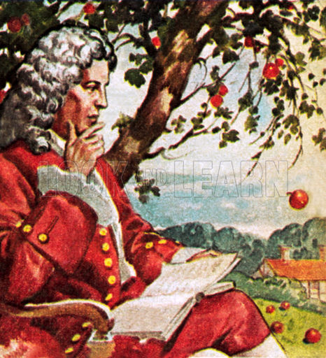
Сила взаимного притяжения двух тел прямо пропорциональна произведению масс этих тел и обратно пропорциональна квадрату расстояния между ними:
F =

Slide 28
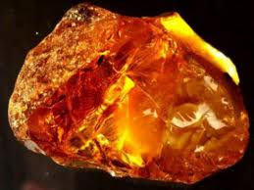
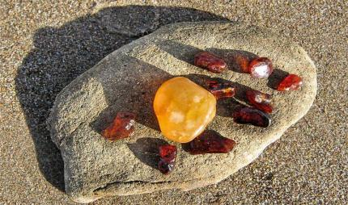
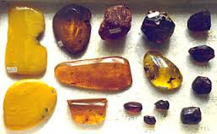
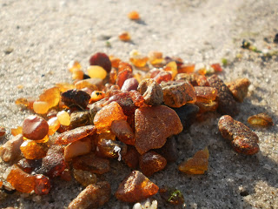
Янтарь- «электрон» (солнечный камень)

Slide 29
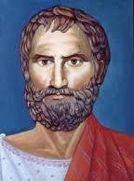
Фалес Милетский (640/624—548/545 до н.э.)
—первый ионийский древнегреческий философ и математик из Милета (Малая Азия). Умел предсказывать солнечные затмения; измерил высоту египетских пирамид по их тени, открыл явление статического электричества и магнетизма.

Slide 31
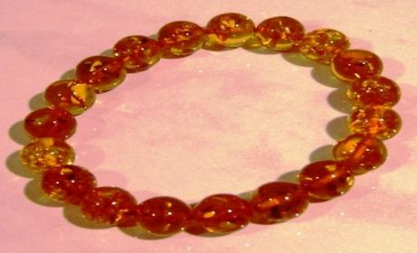
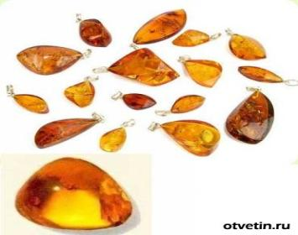
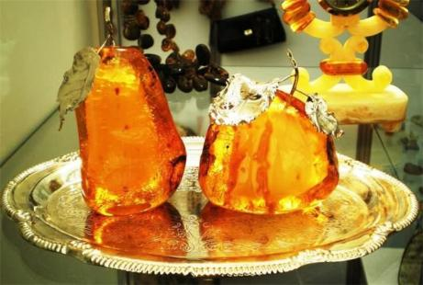
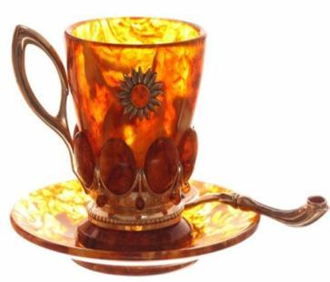

Slide 32
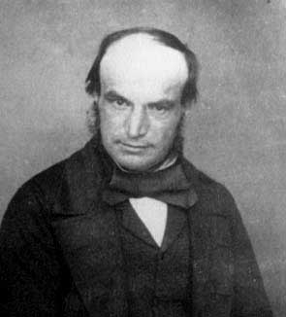
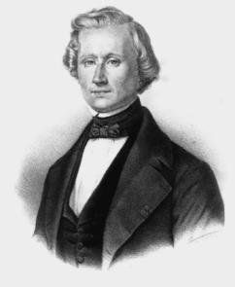
Джон Кауч Адамс (1819 —1892)
- английский астроном и математик. После изучения неправильностей в движении планеты Уран он в сентябре 1845 года представил директору Кембриджской обсерватории точную информацию о нахождении новой, еще неизвестной планеты. Но честь открытия Нептуна досталась немецкому астроному Иоганну Галле, который в сентябре следующего года первым обнаружил ее по координатам, вычисленным независимо от Адамса французским астрономом Леверье.
Урбен Жан Жозеф Леверье
(1811 - 1877)
-французский математик, занимавшийся небесной механикой. Его наиболее известным достижением является предсказание существования планеты Нептун, сделанное с помощью математического анализа астрономических наблюдений.

Slide 33
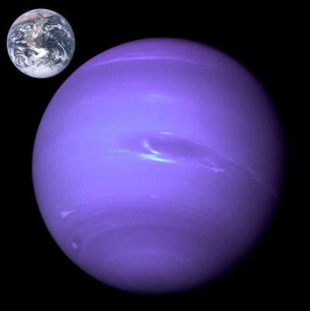
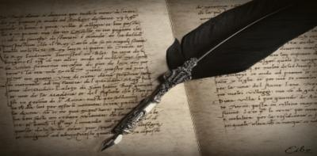
Нептун
— восьмая и самая дальняя планета Солнечной системы. Нептун также является четвёртой по диаметру и третьей по массе планетой (названа в честь римского морского бога).Масса Нептуна в 17,2 раза, а диаметр экватора в 3,9 раза больше земных. Вокруг Нептуна обнаружены кольца. Они разомкнуты, т. е. состоят из отдельных арок, не связанных между собой.
Планета открыта
«на кончике пера».

Slide 34
Гильберт Уильям
(1544 - 1603)
—английский физик. Учился в Кембридже и Оксфорде,в 1600 году издал сочинение «О магните, магнитных телах и большом магните — Земле...», в котором описал свои исследования (более 600 опытов) магнитных и электрических явлений и построил первые теории электричества и магнетизма. Изучая магнитные свойства намагниченного шара с помощью магнитной стрелки, пришел к выводу, что они соответствуют магнитным свойствам Земли, т.е., что последняя является большим магнитом. Исходя из этого, объяснил наклонение магнитной стрелки.

Slide 35
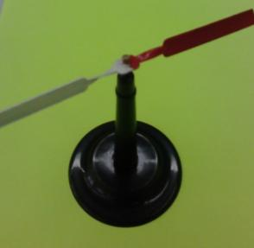
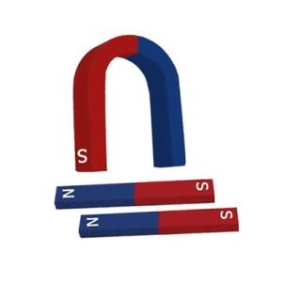
Гильберт Уильям установил, что магнит всегда имеет два полюса — северный и южный, и распиливая магнит, никогда нельзя получить магнит только с одним полюсом; что одноименные полюсы отталкиваются, а разноименные- притягиваются; что железные предметы под влиянием магнита приобретают магнитные свойства (магнитная индукция); обнаружил явление усиления природного магнетизма с помощью железной арматуры.

Slide 36
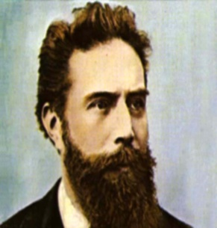
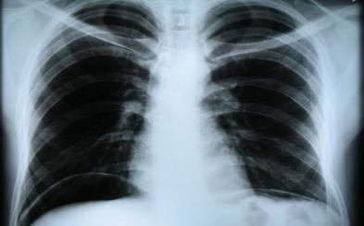
Вильгельм Конрад Рентген (1845-1923) — крупнейший немецкий физик-экспериментатор, открыл рентгеновские лучи, исследовал их свойства. Член Берлинской академии наук, первый лауреат Нобелевской премии по физике.

Slide 37
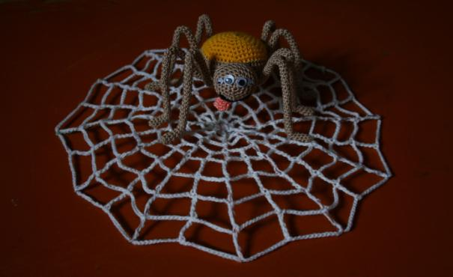
Американский инженер Самюэль Броун, работавший над проектом моста через реку Твид, вышел в сад и увидел паутину, натянутую между деревьями. Это зрелище привело его к мысли о возможности строительства висячих мостов. В природе такую паутину искусно плетут пауки.

Slide 38
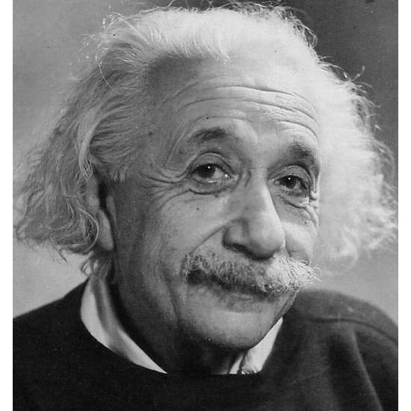
Эйнштейн Альберт
(1879-1955 )
-выдающийся физик-теоретик, один из создателей современной физики, разработал специальную и общую теории относительности, которая произвела революцию в современной астрофизике;
получил престижную Нобелевскую Премию в 1921 году за работы, касающиеся «фотоэлектрического эффекта»;
получил Медаль Копли Королевского Общества в 1925 году, и Золотую Медаль Королевского Астрономического Общества в 1926 году.

Slide 39
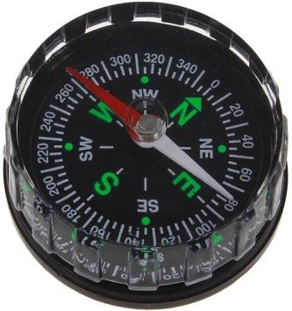
Магнитное приспособление для определения сторон света в дневное время суток впервые упоминается в китайской книге 1044 года. Усовершенствованный компас был обстоятельно описан Шэнь Ко в сочинении, датируемом 1088 годом.
Приблизительно в XIV веке итальянский ювелир и изобретатель Флавио Джойя придумал, как усовершенствовать компас. Он разделил его на 16 румбов по 4 для каждой из сторон света. Новый прибор позволял легче ориентироваться в пространстве.
Уже к XVIII веку компас становится довольно сложным прибором, указывающим не только направление, но и время.

Slide 40
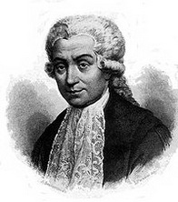
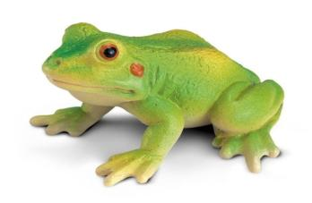
Луиджи Гальвани (1737 – 1798)
-итальянский врач, профессор анатомии, физиолог и физик, один из основателей электрофизиологии и учения об электричестве, основоположник экспериментальной электрофизиологии.

Slide 41
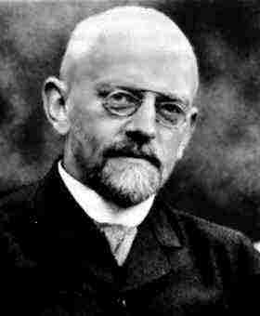
Гильберт Давид
(1862 – 1943)
— выдающийся немецкий ученый-математик, иностранный почетный член Академии наук СССР (1934); внёс значительный вклад в развитие многих математических разделов:
теории инвариантов, теории алгебраических чисел, оснований математики, математической логики, вариационного исчисления.
«Это моя точка зрения».

Slide 42
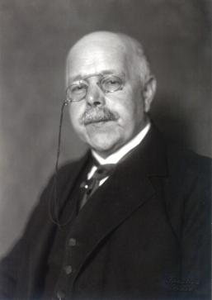
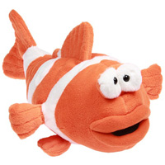
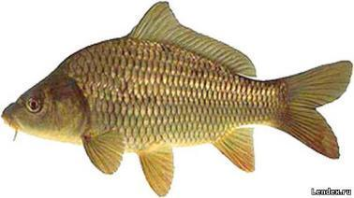
Вальтер Герман Нернст (1864-1941)
— немецкий химик, лауреат Нобелевской премии по химии .
«Нужно разводить животных, которые находятся в термодинамическом равновесии с окружающей средой. Почему на свои деньги я должен отапливать вселенную?»

Slide 43
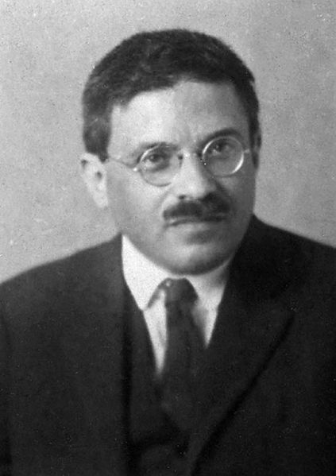
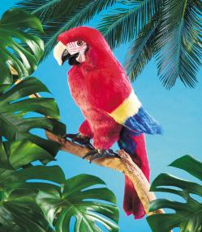
Пауль Эренфест
(1880-1933) -австрийский и нидерландский физик-теоретик, член Нидерландской королевской академии наук, член корреспондент Академии наук СССР (1924), иностранный член Датской академии наук (1933).
«Но, господа, ведь это не физика».

Slide 44
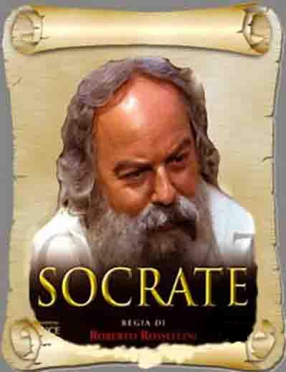
Сократ
(469-399 г.г. до н.э.) -древнегреческий философ из Афин, один из родоночальников диалектики. Древние греки считали Сократа самым мудрым на свете, а он полагал, что умеет хорошо делать только одно – задавать вопросы. С их помощью собеседники сами приходят к истине - считал великий философ.
Цель филоофии Сократа — самопознание как путь к постижению блага.

Slide 45
Ресурсы интернета:
http://www.nkj.ru;
http://img1.liveinternet.ru/images/foto/b/3/253/2332 253/f_16768614.gif;
-http://kosmos-gid.ru/;
-https://ru.wikipedia.org/wiki/;
-http://www.grandars.ru/;
-http://www.yandex.ru/картинки;
-http://pandia.org/;
http://project.1september.ru/;
-https://phys.tsu.ru/ru/museum/physlir/fizikishut/.

